Slide 1
Chapter Five
Pewarisan dan Modular

Slide 2
01
Pewarisan
Pewarisan dan Modular
Muh Royan Fauzi Maulana

Slide 3
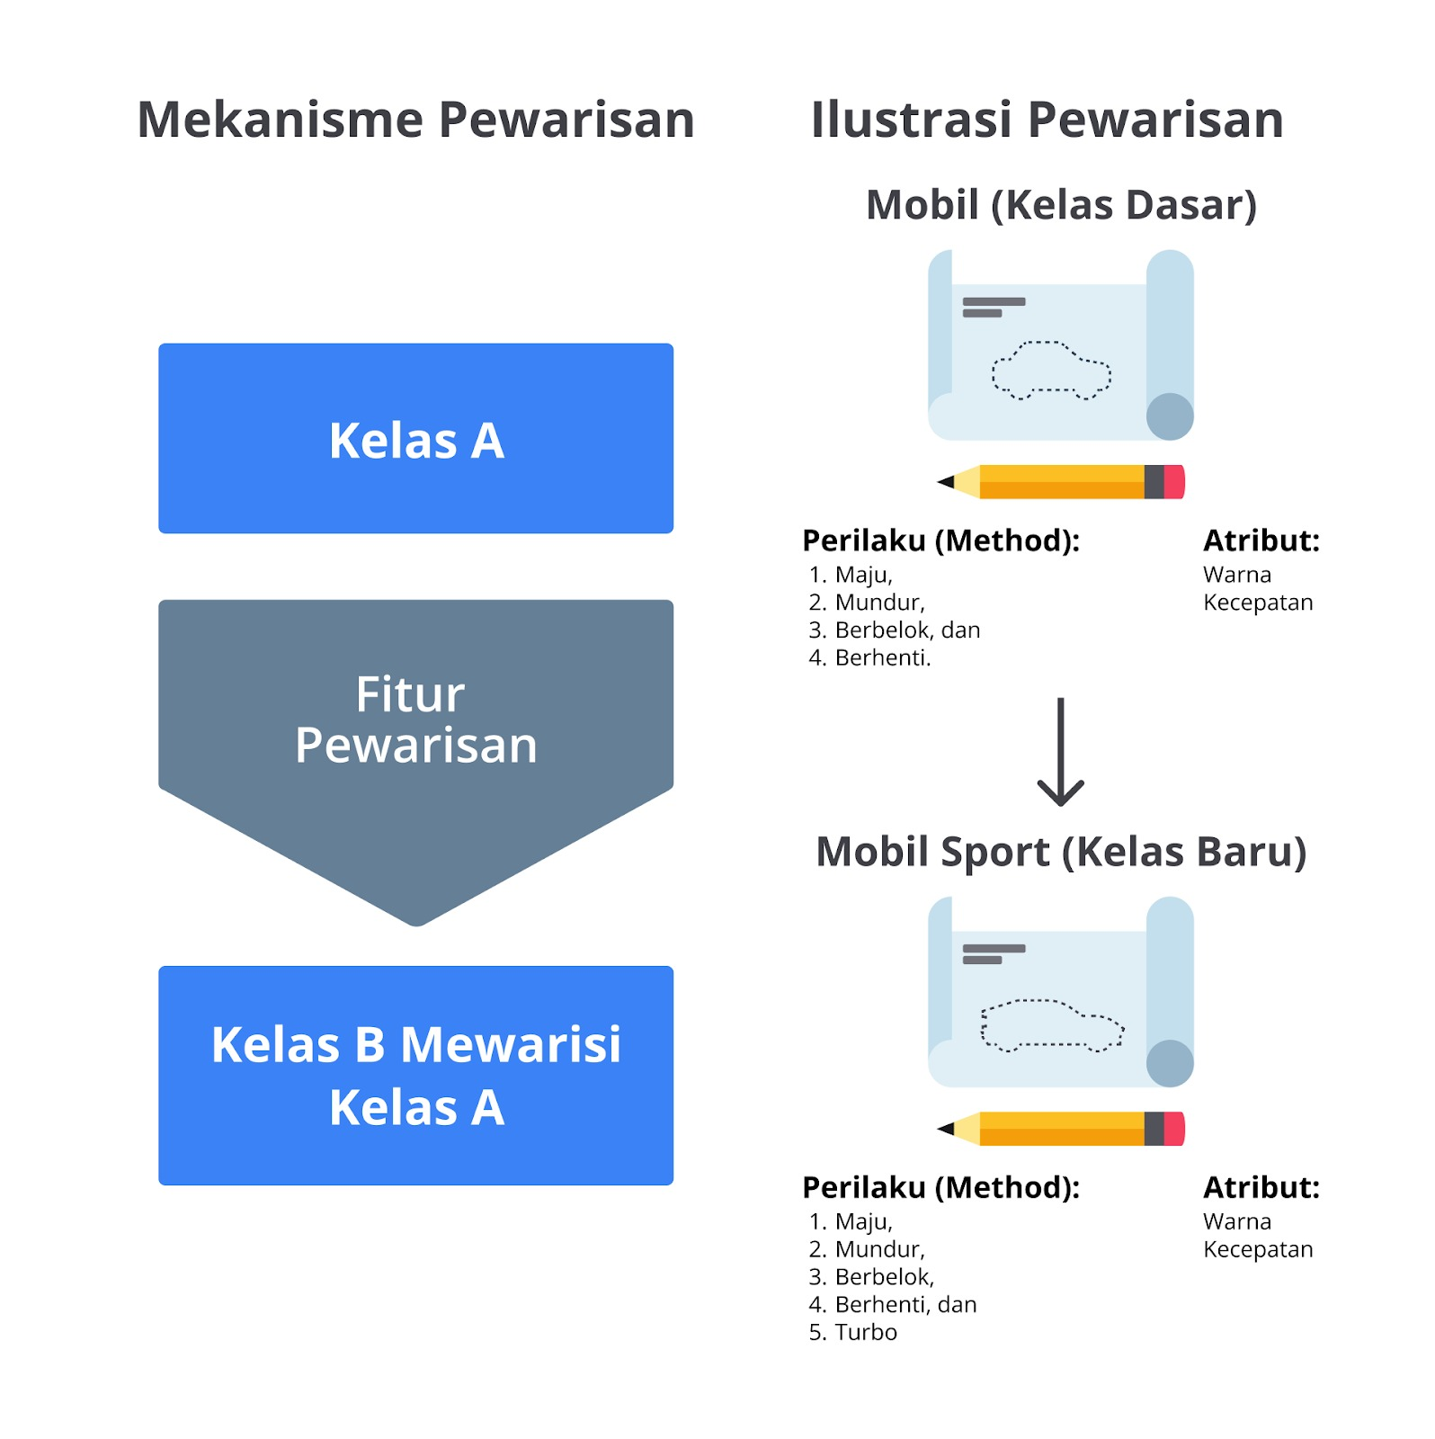
Pewarisan (Inheritance)
Membuat sebuah kelas baru dengan menggunakan kelas induk yang sudah ada.
Note :
Jika kelas B memiliki nama metode yang sama dengan kelas A, metode tersebut akan menimpa metode yang diwariskan oleh kelas A
Muh Royan Fauzi Maulana

Slide 4

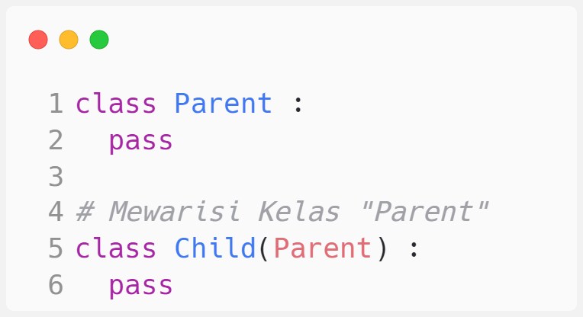
Mewariskan Class
Muh Royan Fauzi Maulana

Slide 5
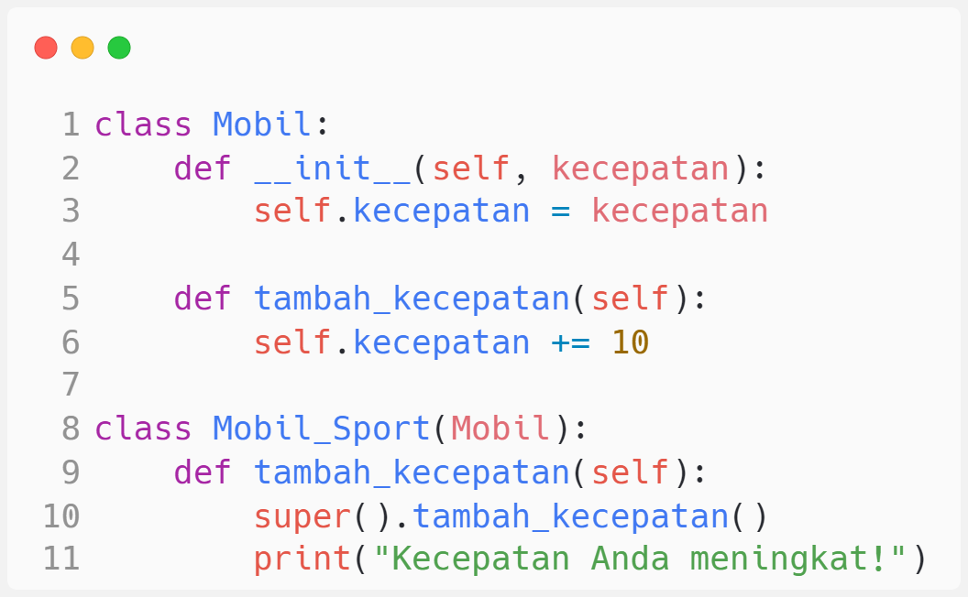
Mewariskan - Method Dengan Super()
Muh Royan Fauzi Maulana

Slide 6
02
Modular
Pewarisan dan Modular
Muh Royan Fauzi Maulana

Slide 7
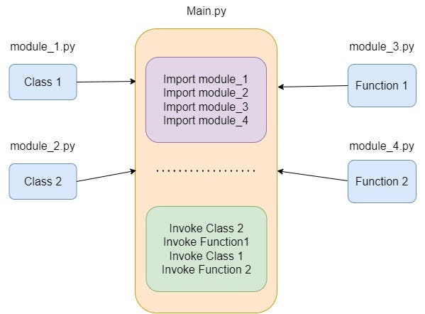
Modular
Konsep yang mengacu pada pengorganisasian kode ke dalam modul-modul yang independen
(File Independen)
[ ]
Muh Royan Fauzi Maulana

Slide 8
Selesai
Muh Royan Fauzi Maulana

